Slide 1
Презентация к уроку математики в первом классе по теме: «Задача и ее логические части.»
Выполнила учитель начальных классов МБОУ гимназии №24 г. Ставрополя Забелло Людмила Владимировна

Slide 2
Повторяем то, что знаем.
Узнаём новое.
Работаем дружно.
Узнаём мнение товарища.

Slide 3
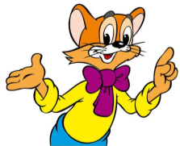
Выберите игру
Исправьте ошибки у Смешариков
Кто какое выражение решал ?
Кто в каком домике живёт ?
На рыбалке
Математический футбол

Slide 4
Исправьте ошибки у Смешариков
8-4=
5
4
6+2=
8
8-3=
5
6
2+7=
8
8-1=
6
9
9-6=
2
7
3
10-6=
4
7+3=
10
5-2=
3
7- 4=
3
4+2=
7
6
5+5=
9
10

Slide 5
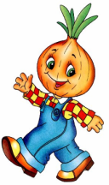
Кто какое выражение решал ?
10
8-5=
6+4=
8
9-5=
7-5=
3+3=
6-1=
9
2
6
4
5
3
7

Slide 6
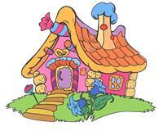
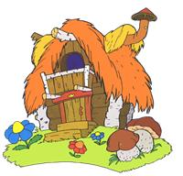
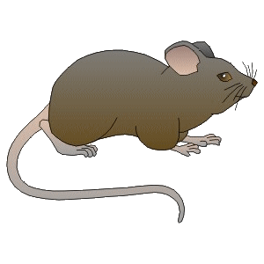
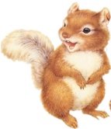
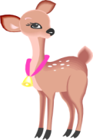
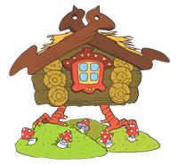
Кто в каком домике живёт ?
6
3
8
5+4
7- 4
10-2
3+1
3+2
4
9
8-2

Slide 7
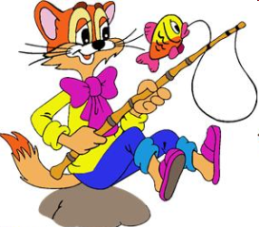
На рыбалке
9
6+3
7+2
5+4
4+6
4+4
3+5
8+1
2+8

Slide 8
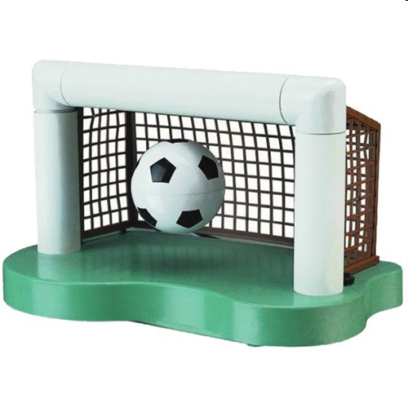
Математический футбол
7
5+4
4+3
6+2
7+0
1+6
2+5
3+3

Slide 9
3+6=9
6+3=9
9-3=6
9-6=3
3
6

Slide 10
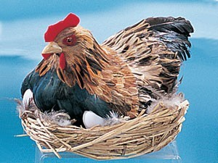
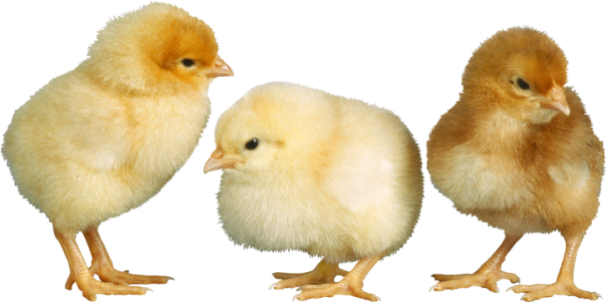
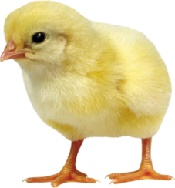
Четыре цыпленка
стоят На скорлупки
глядят. Два яичка в гнезде У наседки лежат. Сосчитай поверней, Отвечай
поскорей: Сколько будет цыплят У наседки моей?
4 + 2 = 6
1
2

Slide 11
1.Таня и Cаша пошли в лес. Таня нашла рыжики, а Саша 2 белых гриба. Все ли грибы съедобны?
2.В лесу Таня нашла 4 рыжика, а Саша 2 белых гриба. Сколько всего грибов нашли дети?
В лесу Таня нашла 4 рыжика, а Саша 2 белых гриба. Условие.
Сколько всего грибов нашли дети? Вопрос.
?
Р.
Б.
Схема
4 г.
2 г.
4 + 2
Выражение
4 + 2 = 6 (г.)
Решение
6 грибов
Ответ

Slide 12
Задача
Условие
Вопрос
Схема
Выражение
Решение
О т в е т

Slide 13
9 ц.
завяли
осталось
3 ц.
?
9 - 3 выражение
9 - 3 = 6 (ц.) решение
Ответ: 6 цветов.

Slide 14
-Выскажите свои впечатления об уроке. Мне понравилось… мне запомнилось… было трудно… было легко… самое интересное… я узнал…

